Slide 1
BÀI GIẢNG
Môn: Mĩ thuật 5

Slide 2
Thứ Ba ngày 4 tháng 2 năm 2025
Mĩ thuật lớp 5
Chủ đề 5: NHỮNG VIỆC LÀM BÌNH DỊ MÀ CAO QUÝ
TRONG CUỘC SỐNG ( TIẾT 3 )
Mục tiêu chung của chủ đề:
- Sử dụng được một số yếu tố tạo hình để mô phỏng, tạo sản phẩm mĩ thuật về chủ đề Những việc làm bình dị mà cao quý trong cuộc sống.
- Lựa chọn thực hiện được hình thức giới thiệu sản phẩm ( thuyết trình đóng vai,…).
- Làm được sản phẩm đồ chơi thủ công thể hiện được dấu hiệu của yếu tố và nguyên lí tạo hình.
- Yêu thích và khai thác được vẻ đẹp từ cuộc sống vào thực hành, sáng tạo sản phẩm mĩ thuật.

Slide 3
Mĩ thuật lớp 5
Chủ đề 5: NHỮNG VIỆC LÀM BÌNH DỊ MÀ CAO QUÝ
TRONG CUỘC SỐNG ( TIẾT 3 )
Yêu cầu cần đạt: (tiết 3)
Biết cách nhận xét, đánh giá SPMT của bạn, của nhóm thông qua phần trả lời câu hỏi gợi ý trong SGK Mĩ thuật 5.

Slide 4
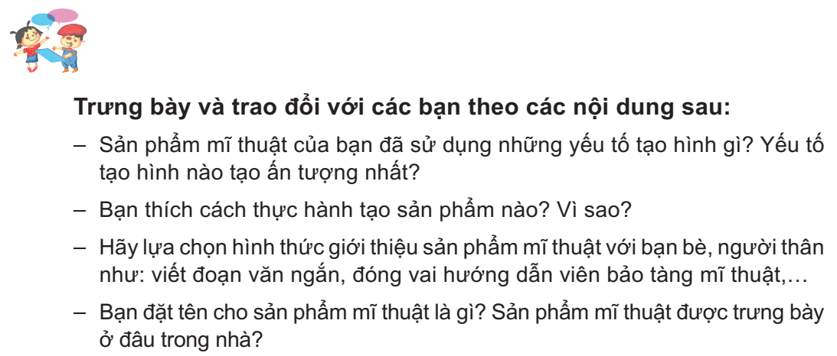
3. Hoạt động 3: Thảo luận ( Tiết 3 )

Slide 5
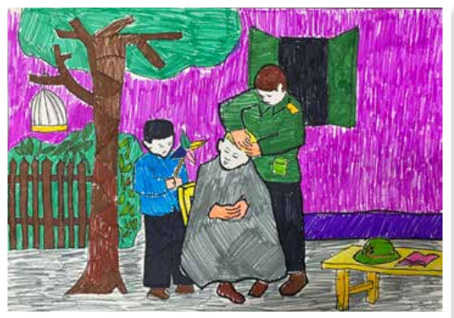
3. Hoạt động 3: Thảo luận ( Tiết 3 )
1. Trương Minh Dương, Cắt tóc, sản phẩm mĩ thuật từ màu dạ

Slide 6
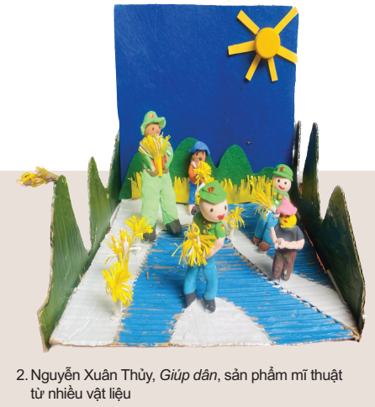
3. Hoạt động 3: Thảo luận ( Tiết 3 )

Slide 7
3. Hoạt động 3: Thảo luận ( Tiết 3 )
1. Việc làm bình dị đó diễn ra ở đâu? Có ích gì cho những người xung quanh và cộng đồng?
2. Em đã sử dụng hình ảnh nào để diễn tả về chủ đề này?
3. Có những hình ảnh phụ nào khác xung quanh hình ảnh chính mà em/ nhóm em đã thể hiện?

